Slide 1
Ders 6 Atmega328P Mikrodeneyleyicisi
Öğr. Gör. Gökhan MANAV

Slide 3
Arduino Uno Bacak Bağlantıları

Slide 4
Arduino Uno Bacak Bağlantıları

Slide 5
Atmega 328p Mikrodenetleyici

Slide 6
Atmega 328p Özellikleri
High Performance, Low Power Atmel 8-Bit Microcontroller Family
Advanced RISC Architecture
131 Powerful Instructions – Most Single Clock Cycle Execution
32 x 8 General Purpose Working Registers
Fully Static Operation
Up to 20 MIPS Throughput at 20MHz
On-chip 2-cycle Multiplier
High Endurance Non-volatile Memory Segments
32KBytes of In-System Self-Programmable Flash prog. memory
1KBytes EEPROM
2KBytes Internal SRAM
Write/Erase Cycles: 10,000 Flash/100,000 EEPROM
Data retention: 20 years at 85C/100 years at 25C(1)
Optional Boot Code Section with Independent Lock Bits
Programming Lock for Software Security
Atmel® QTouch® library support
Capacitive touch buttons, sliders and wheels
QTouch and QMatrix® acquisition
Up to 64 sense channels
Special Microcontroller Features
Power-on Reset and Programmable Brown-out Detection
Internal Calibrated Oscillator
External and Internal Interrupt Sources
Six Sleep Modes: Idle, ADC Noise Reduction, Power-save, Power-down, Standby, and Extended Standby
Peripheral Features
Two 8-bit Timer/Counters with Separate Prescaler and Compare Mode
One 16-bit Timer/Counter with Separate Prescaler, Compare Mode, and Capture Mode
Real Time Counter with Separate Oscillator
Six PWM Channels
6-channel 10-bit ADC, Temperature Measurement
Programmable Serial USART
Master/Slave SPI Serial Interface
Byte-oriented 2-wire Serial Interface (Philips I2C compatible)
Programmable Watchdog Timer with Separate On-chip Oscillator
On-chip Analog Comparator
Interrupt and Wake-up on Pin Change
I/O and Packages 23 Programmable I/O Lines
Operating Voltage: 1.8 - 5.5V
Temperature Range: -40C to 85C
Power Consumption at 1MHz, 1.8V, 25C
Active Mode: 0.2mA
Power-down Mode: 0.1µA
Power-save Mode: 0.75µA (Including 32kHz RTC)

Slide 7
Atmega328P Entegre Bacakları

Slide 8
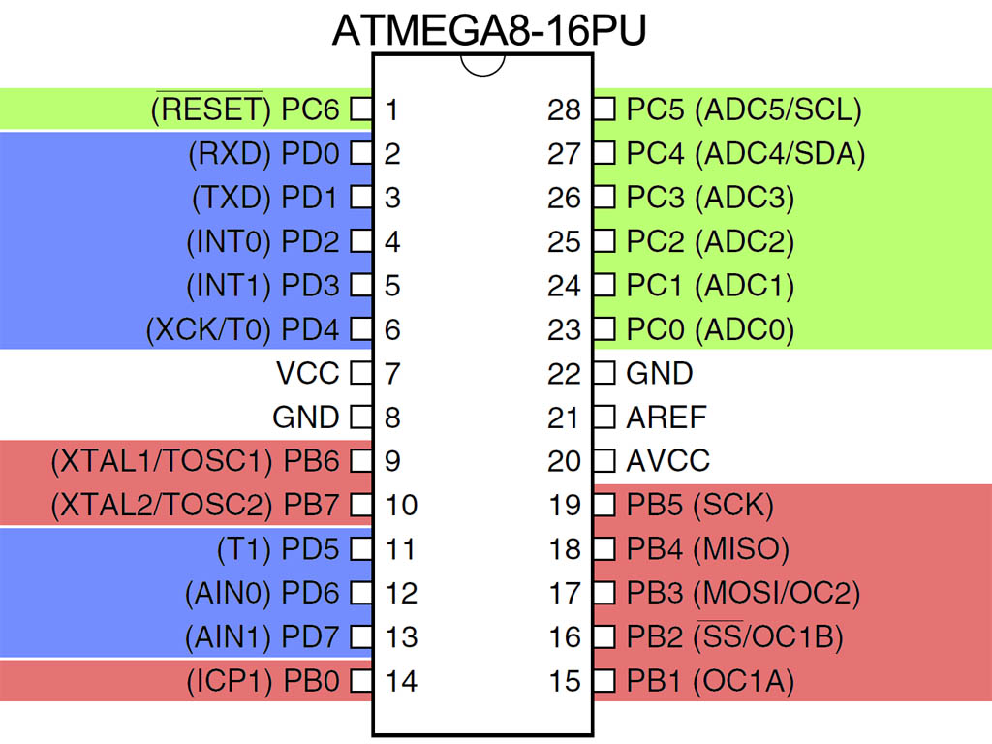
Atmega328P Bacakları

Slide 9
RISC İşlemciler
RISC (Reduced Instruction Set Computer) işlemciler CISC (Complex Instruction Set Computer) işlemcilere (ör: x86) göre komut kümesi azaltılmıştır.
Azaltılmış komut kümesi daha kolay ve hızlı programlama
Kullanılan komutlar optimize edilmiştir.
Diğer RISC makineler; ARM, PowerPC, SPARC
1990’lı yılların ortasında popüler hale gelmiştir.

Slide 10
RISC işlemci İç Yapısı

Slide 11
AVR (Advanced Virtual Risc) Kaydedicileri
32 adet 8 bit kaydediciler
Data hafızasında 0 – 31 arasındaki adreslerdedir.
Birçok komut kaydediciler ile işlem yaptığı zaman işlem bir komut çevriminde tamamlanmaktadır.
Son 3 kaydedici çifti ayrıca indeks kaydedicileridir.
32 derinliğinde yığın (Stack) hafızası vardır.

Slide 12
Flash Hafızası
Kalıcı program hafızası
16 bit genişliğinde
Bazı cihazlarda kod korumalı «bootable» ayrı bir alan mevcuttur.
10,000 kez programlanıp silinebilir.

Slide 13
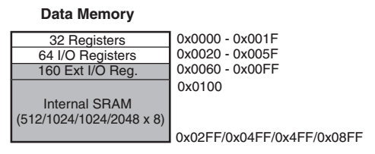
AVR SRAM
Veri Depolama Alanı
8 Bit genişliğinde

Slide 14
AVR E2PROM
Electrically Erasable Programmable Read Only Memory
8 bit genişliğinde
Yazma işlemi özel bir sıra işlem ile gerçekleşir.
Kullanıcı verileri sabitlerin saklanabileceği kalıcı hafıza türüdür.
100,000 kez yazma/silme işlemi yapılabilir.

Slide 15
Bellek Kontrollü Giriş-Çıkış Birimi
I/O kaydedicileri veri hafızasında (SRAM) saklanır.
I/O veri hafızasında kullanılan tüm komutlar I/O kaydedicileri için de kullanılabilir.
Derleyici I/O kaydedicilerine veri kaydedicileri ile aynı kategoride işlem yapar.
Bit düzeyinde komut seti
Sadece tek bir I/O biti dijital 1 ya da dijital 0 yapılabilir.
Sadece düşük seviye hafıza adreslerinde kullanılırlar.

Slide 16
Arithmetic Logic Unit (ALU)
Tüm 32 adet genel amaçlı kaydedicileri doğrudan adresleyebilmektedir.
Kaydediciler ile yapılan tüm işlemler bir komut çevriminde gerçekleştirilmektedir.
Aritmetik, mantıksal ve bit düzeyinde işlemleri gerçekleştirebilir
Entegre üzerinde 2 komut çevrimde çarpma işlemini gerçekleştirebilecek donanım vardır.

Slide 17
131Komut
Aritmetik ve Mantıksal işlemler
Dallanma
Bit düzeyi işlemler
Veri transferi
MCU kontrol

Slide 18
Komut İşletim Süreleri
Kaydedici ⬄ Kaydedici (1Komut Çevrimi)
Kaydedici ⬄ Hafıza (2 Komut Çevrimi)
Dallanma (1-2 Komut Çevrimi)
Altprogram çağırma ve geridönüş (3-5 Komut Çevrimi)
Harici hafıza ile ilgili bazı operatörler daha uzun komut çevrimine sahip olabilir.

Slide 19
AVR Saat Sistemi
Saat kontrol modülü hafıza ve IO için gerekli olan saat sinyallerini üretir.
Birçok dahili saat kaynağı vardır.
20MHz’e kadar harici saat girişi için OSC bacakları da mevcuttur. (Arduino 16MHz harici kristal kullanır.)
Varsayılan osilatör ayarı 8MHz dahili RC osilatörüdür. Buradan elde edilen saat sinyali 1/8 çarpanından geçirerek işlemcinin 1MHz ile çalışması sağlanır.
RC osilatörün doğruluk oranı %5 ile %10 arasında değişebilir.

Slide 20
Atmega328P Saat Sistemi

Slide 21
Güç Yönetimi
Birçok güç yönetim seçeneği vardır.
Uyku (Power Down Mode)
Harici reset ya da Watchdog Timer reseti ile tekrar uyanır.
Güç Koruma Modu (Power Save Mode)
Zamanlayıcı olayı ile uyanır.
Çeşitli bekleme (Standby Mode)
Kapatma modu (Shut Down) yoktur.

Slide 22
Reset Kaynakları
Power On Reset
External Reset
Watchdog System Reset
Brown out detect (BOD) Reset

Slide 23
Kesmeler (Interrupts)
Atmega328P birçok kesme reset kaynağına sahiptir.
1 tanesi Reset kaynağı
2 tanesi harici kesme kaynağı
23 adet (Tüm IO bacaklarında )durum değişikliği kesmesi
Çevresel birimlerden kaynaklı kesmeler

Slide 24
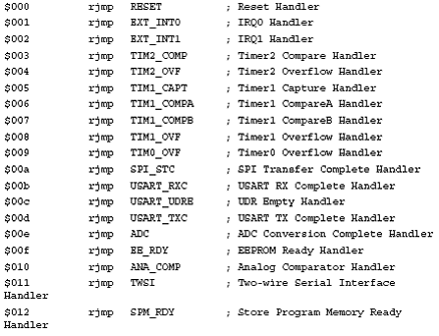
Kesme Vektörleri
Her vektör program hafızasında 2 World aralığı ile yerleştirilmiştir.
Vektörler program hafızasının ilk adresinden itibaren başlarlar. (0. adres)
Reset vektörünün adresi sıfırdır.
Örnek vektör tablosu yandaki şekildeki gibidir.

Slide 25
Sigortalar (Fuses)
Sigortalar sistem parametrelerinin ayarlandığı kısımdır.
Saat sinyali seçimi ve seçenekleri
Boot Ayarları
Bazı IO bacaklarının konfigürasyonu
Reset ayarları
3 adet 8 bit genişliğinde sigorta kaydedicisi vardır.
DİKKAT! Sigorta ayarlarının yanlış yapılması mikrodenetleyicinin kararsız çalışmasına ya da çalışmamasına neden olabilir.

Slide 26
Atmega328P Çevresel Birimleri
23 adet genel amaçlı IO bacağı
2 adet 8 bit timer / 1 adet 16 bit timer
Ayrı bir osilatör girişi sayesinde RTC (Real Time Clock)
6 adet PWM çıkışı
6 ya da 8 adet ADC kanalı
(kullanılan entegre paketine göre değişmekte)
USART
SPI & I2C (TWI) Seri iletilim arayüzleri
Analog karşılaştırıcılar
Programlanabilir Watchdog Timer

Slide 27
GPIO (General Purpuse Input Output)
3 Adet 8 bit IO portu vardır.
Port B, Port C, Port D
Port bacaklarının gösterimi (PBx, PCx veya PDx şekliden gösterilir) {x:0…7}
Her bir bacak birbirinden bağımsız olarak;
Giriş (Dahili Pull-Up dirençleri aktif)
Giriş
Çıkış Dijital 0
Çıkış Dijital 1
Olarak ayarlanabilir.

Slide 28
Alternatif Port Fonksiyonları
Birçok bacağın alternatif bir yada daha fazla fonksiyonu vardır.
Diğer fonksiyonlar dahili çevresel birimlerin gerekli fonksiyonlarını yerine getirmek için kullanılırlar.
Birden fonksiyonu olan bir bacak bu fonksiyonlarından sadece birini kullanabilir. Aynı anda bu fonksiyonların kullanımı mümkün değildir.

Slide 29
Alternatif Port Fonksiyonları

Slide 30
Zamanlayıcılar ve Sayıcılar (Timers & Counters)
8/16 bit kaydediciler
Her saat sinyalinde artabilir ya da azaltılabilirler
Veri hattı üzerinden okunabilirler
Çıkışları sinyal üretiminde kullanılabilir.
Saat Kaynakları
Dahili (prescalar üzerinden)
Harici (Tn bacağı bir portun bir bacağını kullanır)

Slide 31
Zamanlayıcılar ve Sayıcılar (Timers & Counters)
Çalışma Modları
Basit zamanlayıcı / sayıcı
Çıkış karşılaştırma fonksiyonları
Sinyal üretimi
Eşleşme sırasında dijital sıfır-dijital bir / tersle
Frekans kontrol
PWM (Pulse Width Modulation)

Slide 32
Zamanlayıcı / Sayıcı Blok Diyagram

Slide 33
Zamanlayıcı / Sayıcı Blok Diyagram

Slide 34
Frekans Kontrolü
Clear Timer on Compare Match (CTC) Mode
Ocnx Karşılaşmada çıkışı tersleme işlemi yapmaktadır.

Slide 35
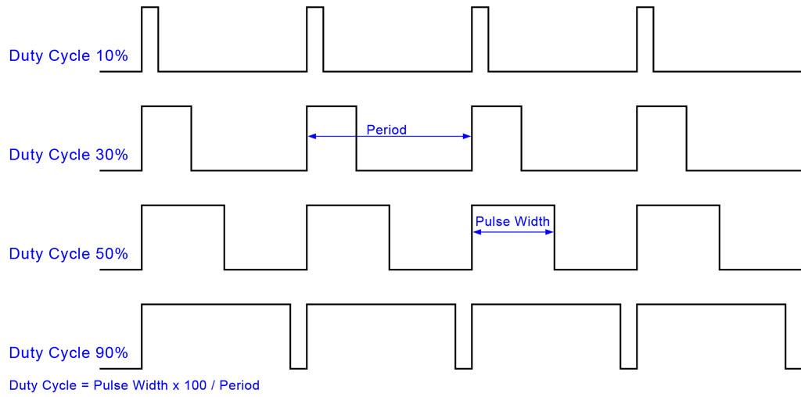
PWM (Pulse Width Modulation)
Görev süresi (Duty Cycle) dinamik olarak değiştirilebilir.
Analog çıkış gerilimi oluşturmak için kullanılabilir.

Slide 36
Fast PWM Mod
Sayıcı BOTTOM (0)’dan MAX’a kadar sayar
MAX değerinde sayaç değeri BOTTOM yapılır
OCnx TOP değerinde dijital sıfır olur
Ocnx BOTTOM değerinde dijital bir olur

Slide 37
Fast PWM Mode
Notes:
Konu ile ilgili daha fazla açıklamayı zamanlayıcılar ve sayıcılar konusunda tekrar değineceğiz.

Slide 38
Timer 1 Capture (Yakalama) Mod
Yakalama işlemi ICP1 bacağı girişinden ya da analog karşılaştırıcı çıkışı ACO bacağından tetiklenebilir.
Yakalama olayında zamanlayıcı içerisindeki değer ICR1 kaydedicisine kopyalanır.
Harici bir olayın zamanını tutmada ya da darbe genişliği ölçmede kullanılabilir.
Uzaklık ölçerler uzaklıkla doğru orantılı darbe genişliği üretir. Yakalama modu sayesinde uzaklık ölçme işlemi çok kolay bir şekilde gerçekleştirilebilir.

Slide 39
Analog to Digital Converters (ADC)
10 bit ADC
8 kanal multiplekser (ADC0 …ADC7)
Maksimum çevrim süresi 260 µs
15 kSPS maksimım çözünürlükte örnek alabilme
Maksimum örnekleme hızı 76.9 kSPS
Çevrim sonrası kesme oluşturma
Sürekli ya da tek çalıştırma modu

Slide 40
Analog Karşılaştırıcılar
AIN0 ve AIN1 bacaklarındaki sinyalleri karşılaştırır.
AC0 AIN0 > AIN1 olduğunda tetiklenir
AC0 sinyali yakalama işleminde kullanılabilir.
Uzaklık ölçer darbe genişliği ölçülerek uzaklık ölçülebilir.
Darbe genişliğini hesaplayabilir.

Slide 41
(SPI) Serial Peripheral Interface
Yakın mesafedeki (genellikle kart üzerinde) haberleşmeye yarayan seri iletişim protokolüdür.
Master / Slave (Yöneten / Yönetilen) yapısı vardır.
3 kablolu bir arayüzdür.
Slave adreslemesi SS (Slave Select) bacağı ile yapılır.

Slide 42
(SPI) Serial Peripheral Interface

Slide 43
I2C (Inter-Integrated Circuit)
Yakın mesafedeki (genellikle kart üzerinde) haberleşmeye yarayan seri iletişim protokolüdür.
Master / Slave (Yöneten / Yönetilen) yapısı vardır.
Sadece 2 kablolu bir arayüzdür (TWI)
Bayt tabanlı bir iletişimdir.
Slave addresi komut içerisinde gönderilir.

Slide 44
I2C (Inter-Integrated Circuit)

Slide 45
SPI ve I2C BUS uygulamaları
E2PROM
IO Genişletme Entegreleri
Real Time Clock
ADC & DAC
Sıcaklık Sensörü
Ultrasonik Uzaklık Sensörü
Pusula
Servo Motor Denetleyicisi
LED Gösterge
ve daha birçok benzer uygulamada kullanılmaktadır.

Slide 46
USART (Universal Synchronous and Asynchronous Receiver and Transmitter)
Full Dubleks İşletim
Yüksek çözünürlüklü Baud Rate Üreteci
Gerilim seviye dönüşümleri gerçekleştirildikten sonra RS232 seri terminal iletişimi gerçekleştirilebilir.

Slide 47
Araştırma
Harvard ve Von Neumann mimarileri arasındaki farklar nedir?
Atmega328P hangi mimariyi kullanmaktadır?

